Slide 1
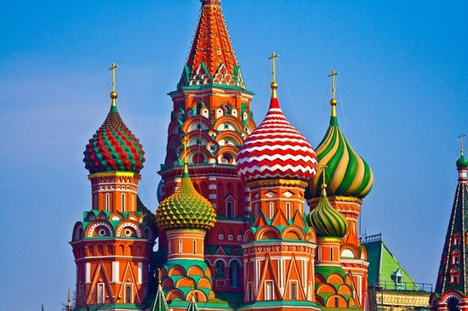
Москва
столица России
Подготовила вос-
питатель группы№8
«Пчелки»
Андреева Е.А.
Арамиль 2018

Slide 2
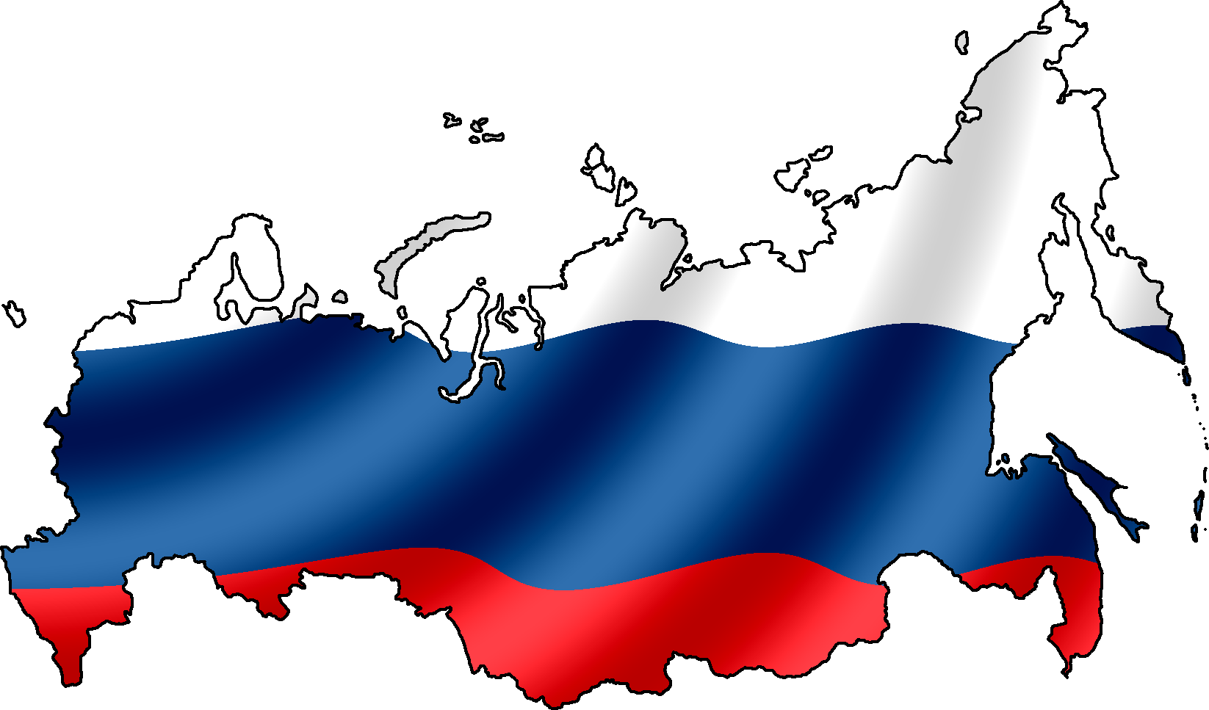
Россия

Slide 3
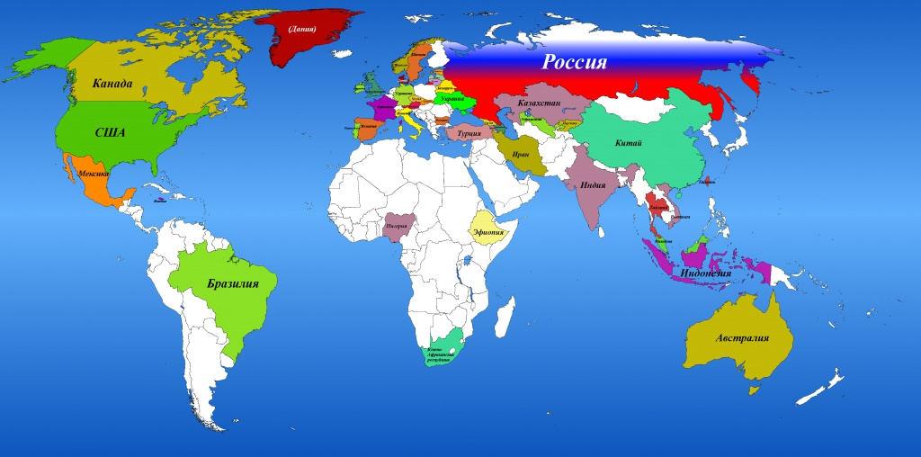

Slide 4
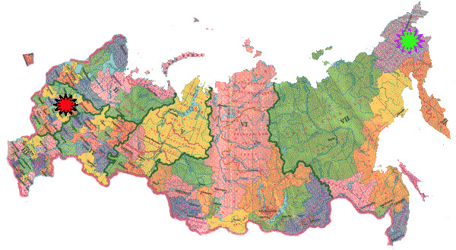

Slide 5
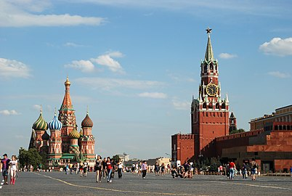
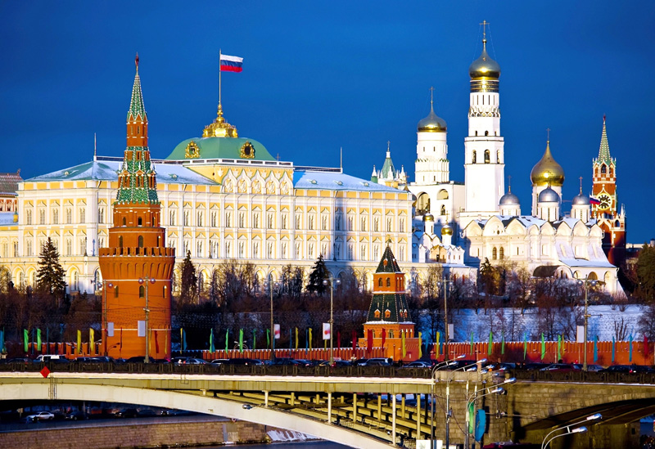
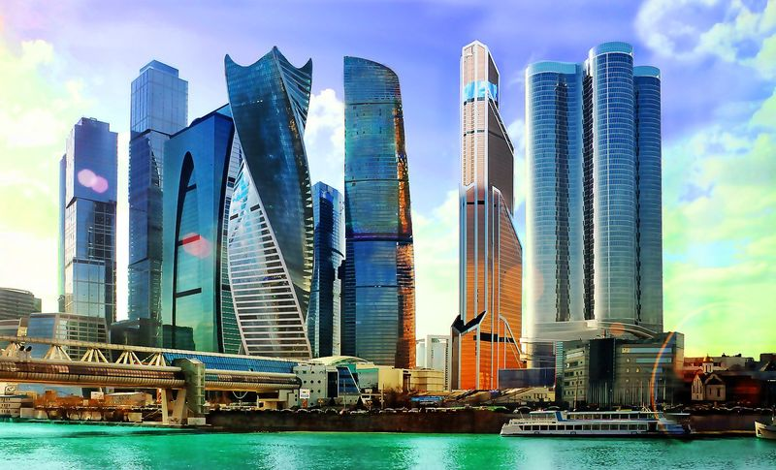
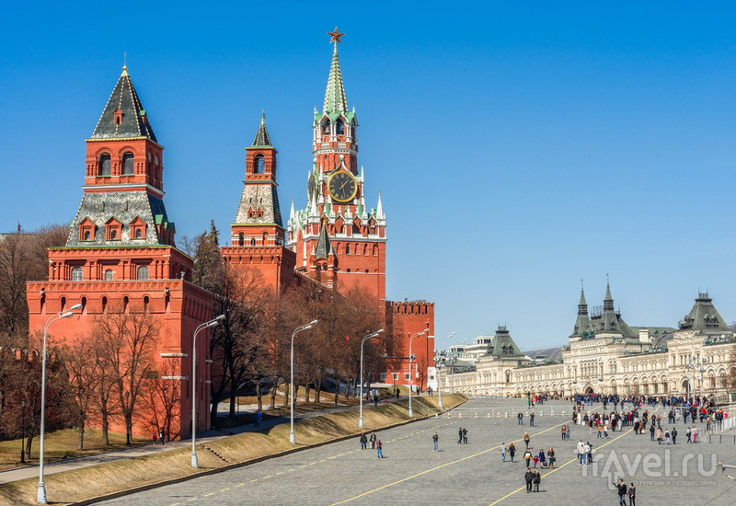
Москва

Slide 6

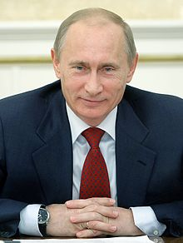

Slide 7
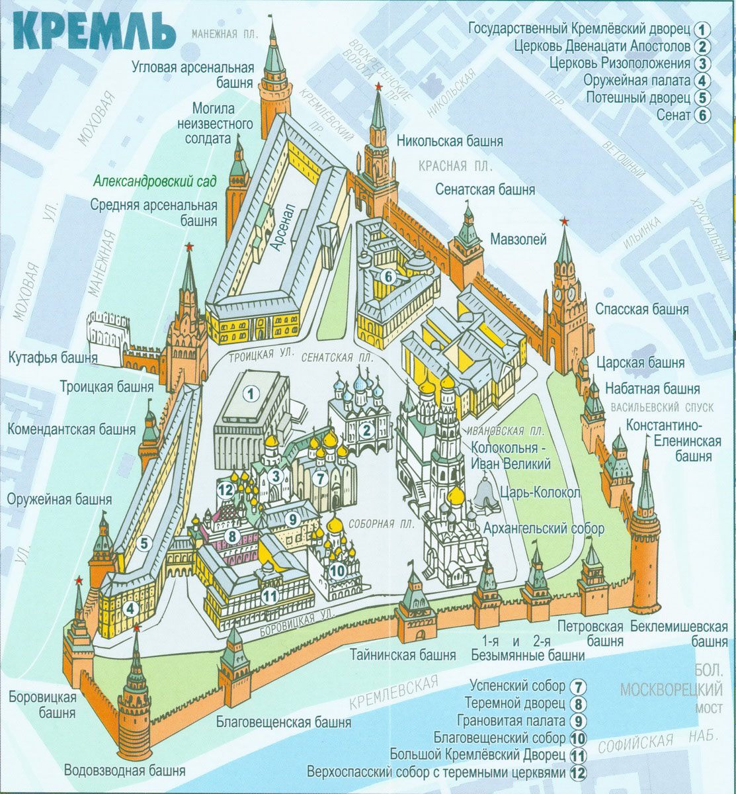

Slide 8
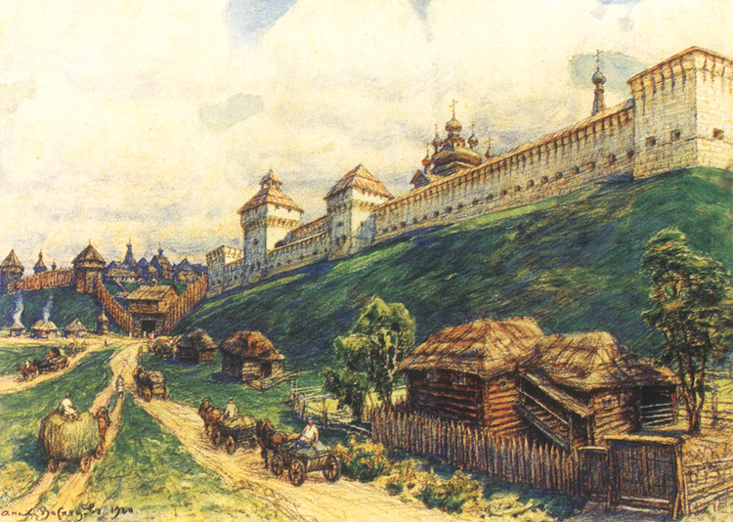

Slide 9
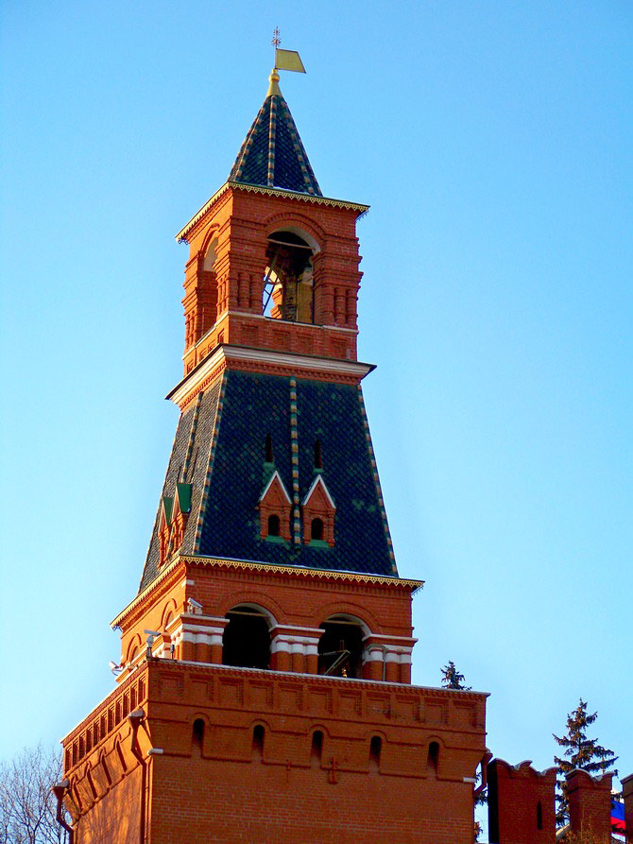
Набатная башня
На ней висел огромный колокол

Slide 10
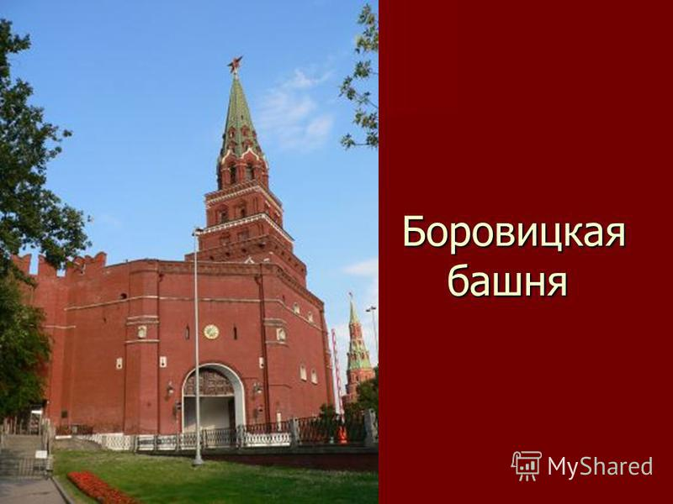
Вокруг нее когда то был
дремучий бор (лес)

Slide 11
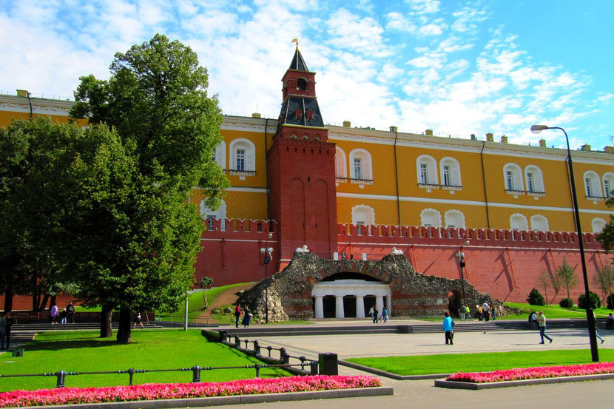
Арсенальная башня – там был оружейный склад

Slide 12
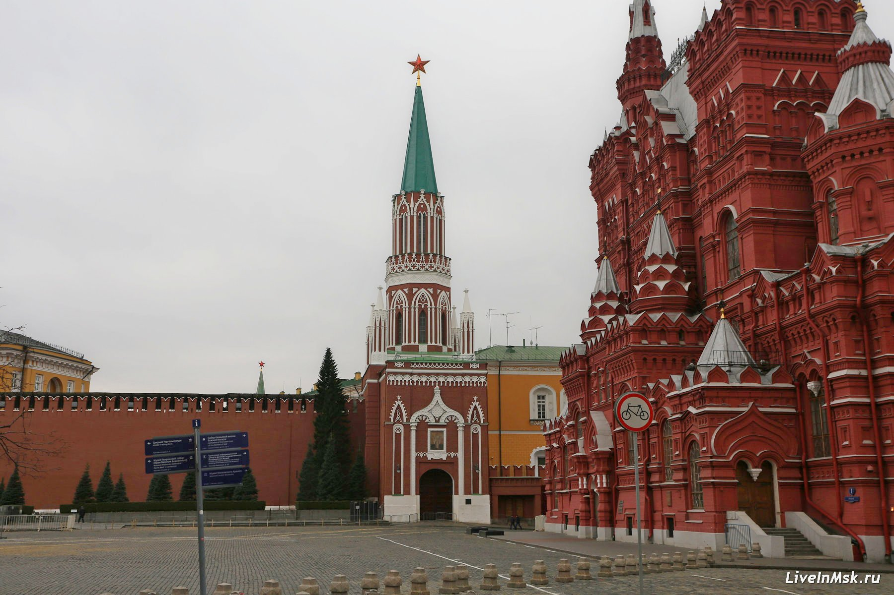
Никольская башня – над ее воротами размещена икона Николая Чудотворца

Slide 13
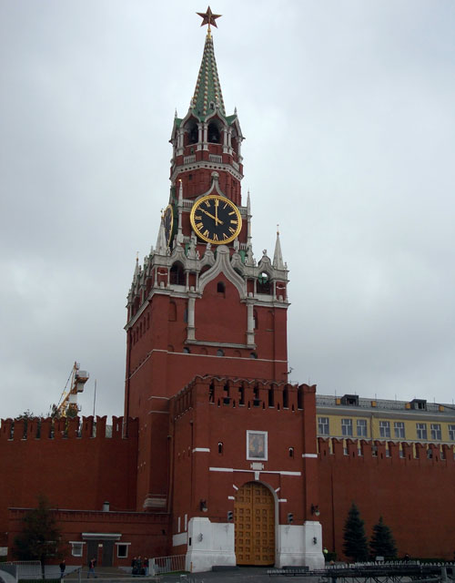
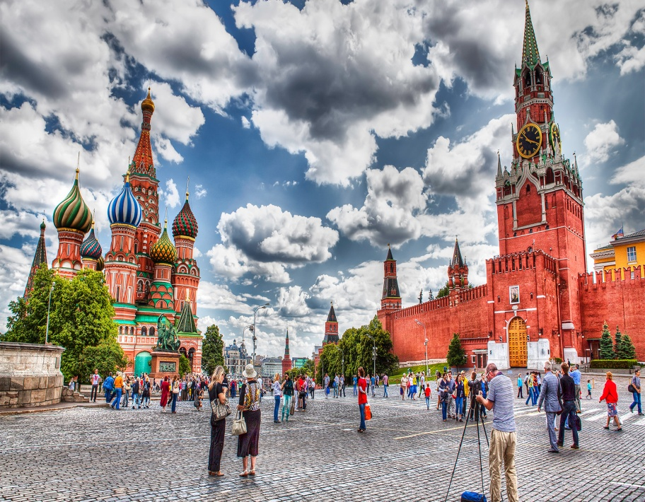
Спасская башня – самая главная ,
По названию иконы Спаса Смоленского
Написанная над проездными воротами
Которые являются парадным въездом в Кремль

Slide 14
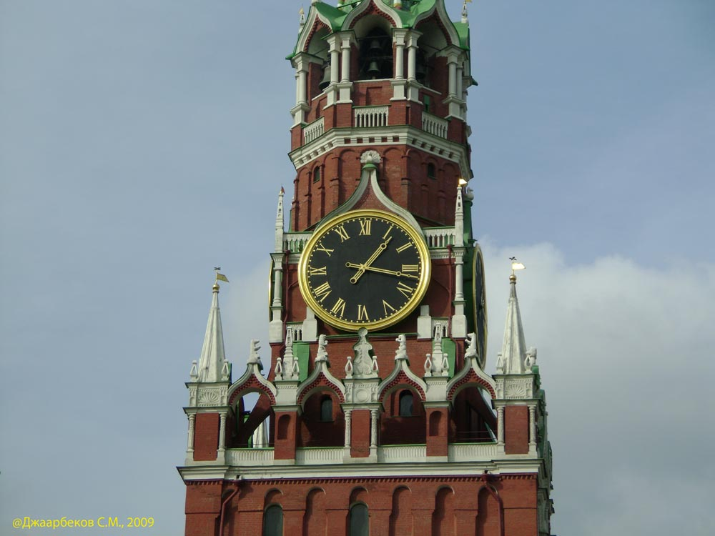
Часы на Спасской башни называются Куранты

Slide 15
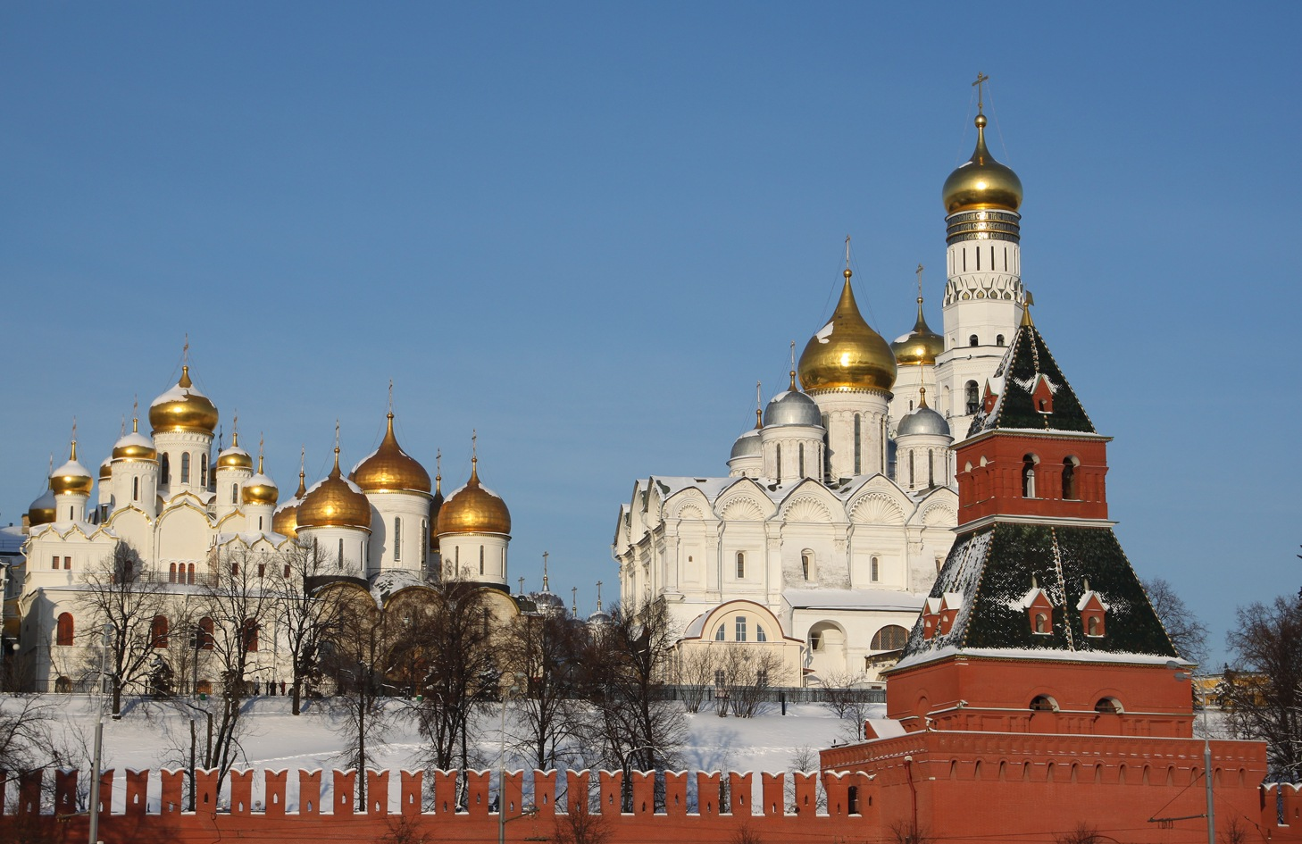
Храмы и соборы Кремля

Slide 16
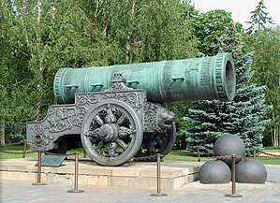
Царь
- пушка
Царь – пушка отлита из бронзы на московском Пушечном заводе . Пушка предназначена для защиты Спасских ворот, но из нее никогда не стреляли.

Slide 17
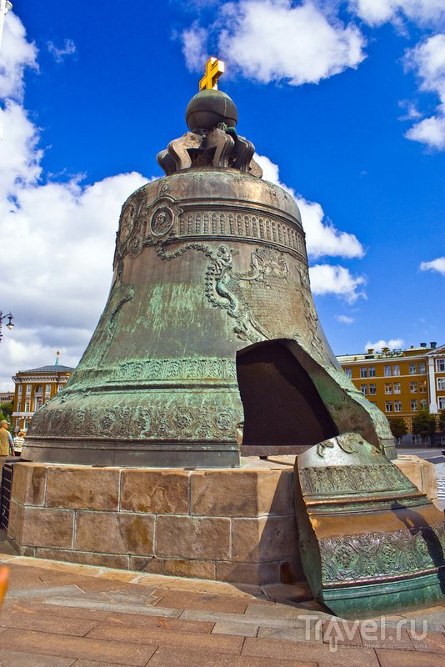
Царь- колокол самый большой колокол
в мире.

Slide 18
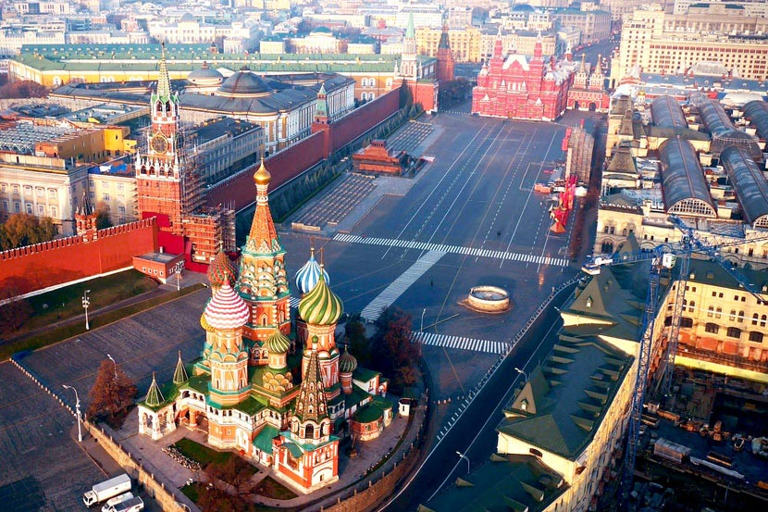
Красная площадь

Slide 19
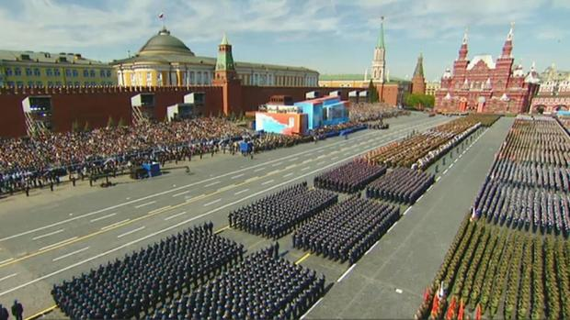
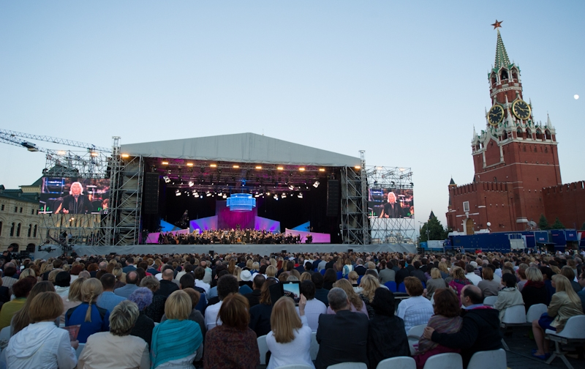
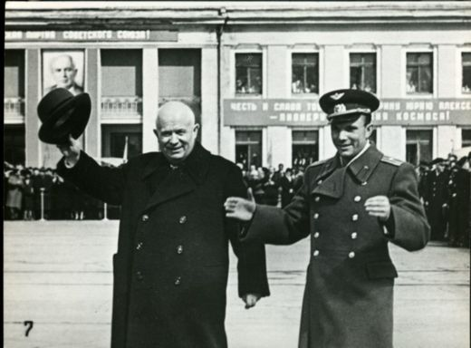
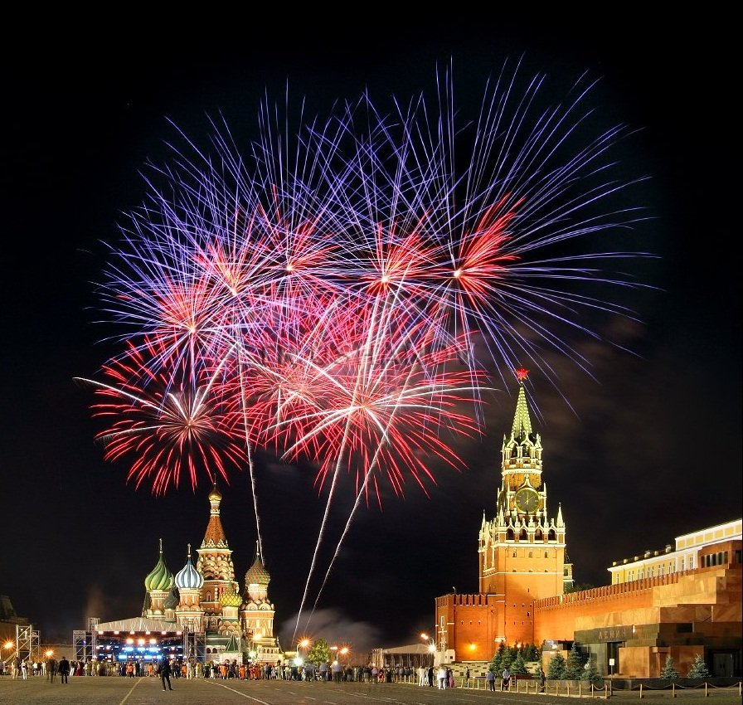

Slide 20


